Slide 1
MASTER SSD
ANNEE 2022-2023
ECONOMIE GENERALE ET FINANCIERE
CHAPITRE 1 : LE SYSTÈME ECONOMIQUE

Slide 2
CONNAISSANCES A ACQUERIR
L’organisation macroéconomique de la zone euro
La notion de circuit économique
  Une application : les trois approches du PIB
Les types d’agents économiques : les secteurs institutionnels
  6 secteurs institutionnels
  1 secteur institutionnel se définit par rapport à sa fonction principale.
    Une exception : le SI « Reste du Monde ».
Les composantes de l’offre globale et de la demande globale dans une économie.
  Une application : l’analyse conjoncturelle de la croissance
La définition macroéconomique du solde courant
  Le solde courant mesure la capacité (ou le besoin) de financement d’une Nation dans ses relations avec le Reste du Monde.

Slide 3
PARTIE 1
UNION EUROPEENNE ET ZONE EURO
L’ORGANISATION MACROECONOMIQUE DE LA ZONE EURO
Eléments de base

Slide 4
REMARQUES PRÉLIMINAIRES
Ne pas confondre Union européenne et zone euro
  UE : 27 pays indépendants ayant transféré certaines compétences à des organes communs (447 millions d’habitants à 27). Traité de Maastricht pour l’union européenne (1992)
    Cinq pays - l’Allemagne, la France, l’Italie, l’Espagne et la Pologne - représentent les deux tiers de la population de l’UE.
    Nécessité de respecter les critères de Copenhague pour y entrer
    Dernier entrant : Croatie le 1/07/2013
    Des pays officiellement candidats : Turquie, Macédoine du Nord, Albanie, Monténégro, Serbie
    Pays qui a quitté l’Union le 31 janvier 2020 : RU
      Depuis 1/02/2020 : plus de députés européens, ni commissaires ; le RU reste membre de l’union douanière et du marché commun.
        L’accord de commerce et de coopération le 24 décembre 2020 ; en application définitivement depuis le 1/05/2021
  Zone euro : 19 pays (342 millions d’habitants) ayant adopté l’euro : existe depuis le 1/01/1999. A commencé avec 11 pays.
    Nécessité de respecter les critères de convergence du traité de Maastricht
    20 pays le 1/01/2023 avec entrée de la Croatie
    Une politique monétaire unique (BCE)
    Autant de politiques budgétaires nationales que d’états membres. MAIS ces politiques sont encadrées par le Pacte de Stabilité et de croissance (PSC)
      Pacte pour l’euro plus (mars 2011) ; semestre européen (2011 : coordination des politiques budgétaires)

Slide 5
UNION EUROPÉENNE ET ZONE EURO
Zone euro
  Allemagne, Autriche, Belgique, Espagne, Finlande, France, Irlande, Italie, Luxembourg, Pays-Bas, Portugal
  Grèce (2001), Slovénie (07), Chypre, Malte (08), Slovaquie (09), Estonie (2011), Lettonie (2014), Lituanie (2015), Croatie (2023)
Pays membres de l’UE non membres de la zone euro :
  Bulgarie, République Tchèque, Hongrie, Roumanie, Pologne, Danemark, Suède ; Croatie
Pays candidats à l’Union
  l’Albanie, la Bosnie-Herzégovine, la Macédoine du Nord, la Moldavie, le Monténégro, la Serbie, la Turquie et l’Ukraine.
    La Géorgie a déposé sa candidature mais celle-ci n’a pas encore été acceptée par les 27 Etats membres. C’est également le cas du Kosovo, qui a candidaté le 15 décembre 2022.

Slide 6
UNION EUROPÉENNE ET ZONE EURO
EURO ZONE (20)
Belgique Allemagne Grèce Espagne France Irlande Italie Luxembourg Pays-Bas Autriche Slovénie Portugal Finlande, Chypre, Malte (08), Slovaquie (09) Estonie (2011) Lettonie (2014), Lituanie (2015) Croatie (2023)
Danemark Bulgarie Suède République Tchèque Hongrie Roumanie, Pologne
EUROPEAN UNION (27)
Moldavie, Albanie…

Slide 7
L’ADHESION DE L’UKRAINE A L’UE
Quatre jours après l’offensive lancée par la Russie, Kiev a effectué une demande officielle d’adhésion le 28 février 2022.
  Après un avis positif de la Commission européenne le 17 juin 2022, le Conseil européen a à son tour validé la candidature ukrainienne le 23 juin 2022.
Estimant que l’adhésion de l’Ukraine à l’UE pourrait “prendre des décennies” et que les Ukrainiens ne devaient “pas se faire d’illusions” sur une adhésion rapide à l’UE, le chef d’Etat français avait proposé, le 9 mai 2022, d’intégrer le pays dans une nouvelle “Communauté politique européenne” (CPE).
  Première réunion le 6 octobre 2022
  Permettre “aux nations européennes démocratiques adhérant à notre socle de valeurs, de trouver un nouvel espace de coopération, en matière de politique, de sécurité, d’énergie, de transport, d’investissement, d’infrastructures, de libre circulation des personnes”

Slide 8
ARTICLE 50 DU TFUE
Retrait de l’UE
Tout État membre peut décider, conformément à ses règles constitutionnelles,
de se retirer de l’Union.
L’État membre qui décide de se retirer notifie son intention au Conseil européen.
À la lumière des orientations du Conseil européen, l’Union négocie et conclut avec
cet État un accord fixant les modalités de son retrait, en tenant compte du cadre
de ses relations futures avec l’Union. Cet accord est négocié conformément
à l’article 218, paragraphe 3, du traité sur le fonctionnement de l’Union européenne.
Il est conclu au nom de l’Union par le Conseil, statuant à la majorité qualifiée, après
approbation du Parlement européen.
Les traités cessent d’être applicables à l’État concerné à partir de la date d’entrée
en vigueur de l’accord de retrait ou, à défaut, deux ans après la notification
visée au paragraphe 2, sauf si le Conseil européen, en accord avec l’État membre concerné, décide à l’unanimité de proroger ce délai.

Slide 9
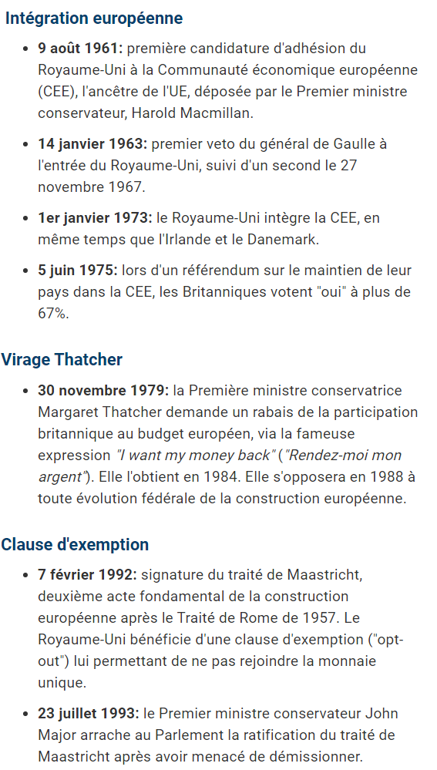
L’UE ET LE RU EN QUELQUES DATES

Slide 10
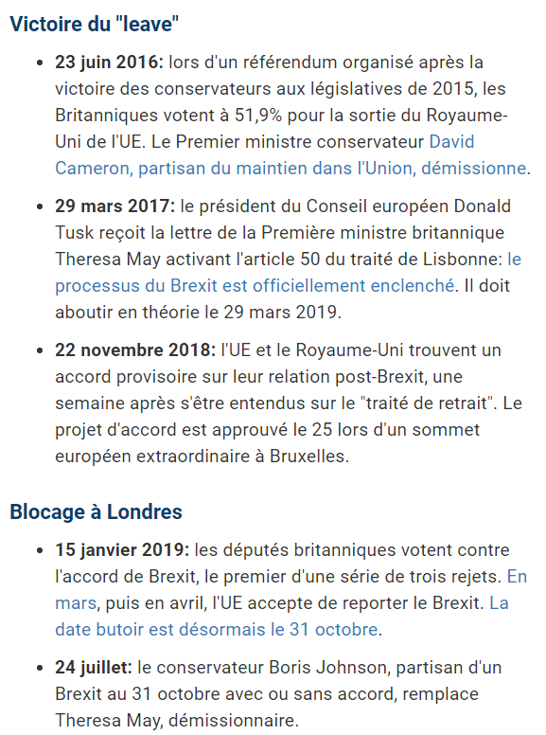
L’UE ET LE RU EN QUELQUES DATES

Slide 11
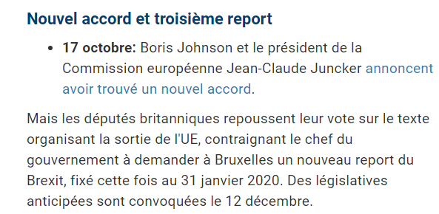
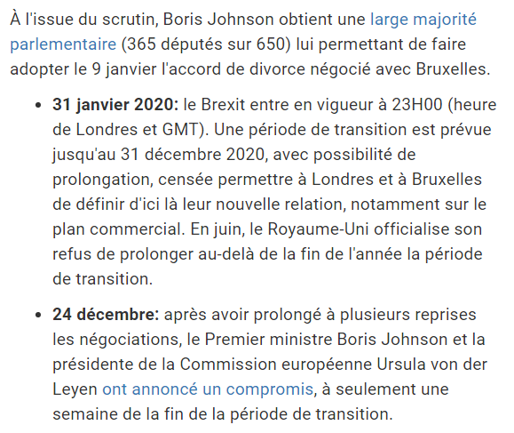
L’UE ET LE RU EN QUELQUES DATES

Slide 12
LA POLITIQUE MONETAIRE DANS LA ZONE EURO
Principales caractéristiques
Politique monétaire définie par la BCE
  Institution dotée d’une triple indépendance (juridique, objectif, moyens)
    Christine Lagarde (France) depuis novembre 2019 ; mandat de 8 ans non renouvelable.
  Un objectif principal : la stabilité des prix
  Organe de décision : le Conseil des Gouverneurs (26 membres)
Stabilité des prix
  Viser une inflation de 2 % à moyen terme est le meilleur moyen de maintenir la stabilité des prix, son engagement autour de cet objectif étant symétrique (8 Juillet 2021).
Les instruments
  Trois taux d’intérêt directeurs (CT)
    Taux pratiqué sur les OPR (3 %) ; Taux pratiqué sur les facilités de dépôt (2,50 %) ; Taux pratiqué sur les facilités de prêt marginal (3,25%)
  https://www.youtube.com/watch?v=cejxjT_4GA4

Slide 13
LA MISSION DE LA BCE
Objectif principal : assurer la stabilité des prix
L’objectif principal de la BCE est de maintenir la stabilité des prix dans la zone euro.
  Un objectif principal qui ne change pas car cet objectif est défini par les Traités européens.
Sans préjudice de cet objectif, l’Eurosystème apporte son soutien aux politiques économiques générales dans l’Union européenne (UE), en vue de contribuer à la réalisation des objectifs de l’Union, tels que définis à l’article 3 du traité sur l’Union européenne, notamment : « une croissance économique équilibrée et [...] la stabilité des prix, une économie sociale de marché hautement compétitive, qui tend au plein emploi et au progrès social, et un niveau élevé de protection et d’amélioration de la qualité de l’environnement ».
L’Eurosystème contribue également à la bonne conduite des politiques menées par les autorités compétentes en ce qui concerne le contrôle prudentiel des établissements de crédit et la stabilité du système financier.
  Ne pas oublier que la BCE supervise le système financier

Slide 14
REFORME DES DROITS DE VOTE AU SEIN DU CONSEIL DES GOUVERNEURS
Depuis le 1/01/2015, entrée de la Lituanie (entrée du 19ème pays)
Fin du principe : « un pays, un vote ».
Le contenu de la réforme :
  2 groupes de pays : 1 groupe de « pays importants », au nombre de 5 : France, Allemagne, Italie, Pays-Bas, Espagne ; Un second groupe de 15 « petits pays ».
  Le premier groupe dispose désormais de 4 droits de vote et le second groupe de 11 droits de vote. La rotation est mensuelle.
    Conséquence : un pays important vote 4 fois sur 5 (80 %), alors qu’un pays moins important vote 11 fois sur 15 (73,33 %)
      En 2015, le gouverneur de la Banque de France n’a pas pris part aux votes aux mois de février et juillet. Il en sera de même en décembre.
    Le vote au sein des groupes est organisé selon un principe de rotation défini par un calendrier précis.
    Les membres du Directoire préservent leur droit de vote en permanence
  Il y a désormais 21 droits de vote au total
Une nouvelle réforme aura lieu lorsque la zone euro comportera 21 pays : création d’un groupe 3

Slide 15
LES POLITIQUES BUDGETAIRES DANS LA ZONE EURO
Chaque Etat a gardé son autonomie budgétaire
  La BCE n’intervient pas dans ce domaine
  Chaque pays doit respecter le Pacte de Stabilité et de Croissance (PSC)
  Déficit public < 3% PIB ; Dette publique < 60 % PIB
    Le déficit est un flux ; la dette est un stock
    Déficit public = déficit des Administrations Publiques ; dette publique = dette des Administrations Publiques
    Le déficit n’alimente pas automatiquement la dette.
    Objectif : 3 % en 2017
  Pacte budgétaire (TSCG, 2013) : un déficit structurel au maximum de 0.5 % PIB
    OMT : déficit public structurel de 0,5 % PIB

Slide 16
CONNAISSANCES A ACQUERIR
La notion de circuit économique
  Une application : les trois approches du PIB
Les types d’agents économiques : les secteurs institutionnels
  6 secteurs institutionnels
  1 secteur institutionnel se définit par rapport à sa fonction principale.
    Une exception : le SI « Reste du Monde ».
Les composantes de l’offre globale et de la demande globale dans une économie.
  Une application : l’analyse conjoncturelle de la croissance
La définition macroéconomique du solde courant
  Le solde courant mesure la capacité (ou le besoin) de financement d’une Nation dans ses relations avec le Reste du Monde.

Slide 17
PARTIE 2
LES PRINCIPES FONDAMENTAUX DE LA MACROECONOMIE
1.1 Introduction générale

Slide 18
1.1 Introduction générale

Slide 19
MACROECONOMIE – MICROECONOMIE
Les deux branches de l’économie
Microéconomie
  On étudie l’économie avec un microscope
  On s’intéresse à l’agent individuel (ou unité de décision) : recherche de la meilleure solution possible
  Approche normative : suppose la rationalité des agents
Macroéconomie
  On raisonne sur des agrégats
    Agrégats calculés par des organismes ; on suit l’évolution de ces agrégats, on définit leurs déterminants.
    Ces agrégats jouent un rôle important dans la définition des politiques économiques
    La macro élabore des modèles et s’en tient aux relations observées « en moyenne ». Démarche descriptive ou explicative.
  Développement à la suite des travaux de JM Keynes (1936)
    Spécificité de la macroéconomie : ce qui est rationnel au niveau individuel peut s’avérer inefficace au niveau collectif (opposition au principe de main invisible d’Adam Smith).

Slide 20
LA MACROECONOMIE
Elle a sa spécificité
Elle est utile notamment pour la définition des priorités de la politique économique
La comptabilité nationale détermine la valeur des principaux agrégats
  Rôle de l’Insee, d’Eurostats.
  La CN repose sur une représentation de l’économie sous la forme d’un circuit.

Slide 21
LA NOTION DE CIRCUIT ECONOMIQUE
L’économie n’est pas représentée comme un ensemble de marchés ; elle est représentée comme un circuit de circulation de la richesse entre les agents économiques.
AVANCE EN CAPITAL
PRODUCTION
ENGAGEMENTS DE DEPENSES
DISTRIBUTIONS DE REVENUS

Slide 22
L’IDÉE DE CIRCUIT ÉCONOMIQUE
F.Quesnay (1758). École des Physiocrates
La production permet la distribution de revenus qui sont ensuite dépensés [les 3 approches du PIB]
  Les dépenses des uns sont les recettes des autres
  Importance de l’interdépendance des acteurs économiques
Mais il faut tenir compte du fait que :
  La production n’est pas uniquement nationale
  Les revenus ne sont pas dépensés tels quels
    Leur répartition entre agents économiques est modifiée par les opérations de redistribution des revenus (impôts, cotisations, prestations..)
  Les dépenses ne sont qu’exceptionnellement identiques aux revenus
    Il y a des agents à capacité de financement (prêtant, augmentant leurs créances) et des agents à besoin de financement (empruntant, augmentant leurs dettes)
    Rôle des opérations financières

Slide 23
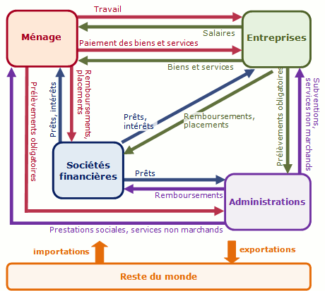
LE CIRCUIT ECONOMIQUE
Une représentation simplifiée

Slide 24
LES TROIS APPROCHES DU PIB
Une illustration de la notion de circuit
 | 2021
Produit intérieur brut (approche production (1)) | 2 500,9
Valeur ajoutée brute au prix de base | 2 216,8
+ Impôts sur les produits | 308
- Subventions sur les produits | -23,9
Produit intérieur brut (approche demande (3)) | 2 500,9
Dépense de consommation finale | 1 923,6
Formation Brute de Capital Fixe | 625,9
+ Exportations de biens et de services | 736,5
- Importations de biens et de services | 785
Produit intérieur brut (approche revenus (2)) | 2 500,9
Rémunération des salariés | 1 283,8
+ Excédent brut d'exploitation et revenu mixte brut | 887,9
+ Impôts sur la production et les importations | 421
- Subventions | -91,7
SOLDE COURANT
Insee, 2022

Slide 25
1.2 Opérations et agents économiques

Slide 26
OPERATIONS ET AGENTS ECONOMIQUES
On recense trois types d’opérations économiques.
  Les opérations sur biens et services
  Les opérations de répartition
  Les opérations financières
Les agents économiques sont regroupés en 6 secteurs institutionnels.

Slide 27
LES OPÉRATIONS ÉCONOMIQUES
Les opérations sur biens et services
  Décrivent l’origine (ressources ; offre globale) et l’utilisation (emplois ; demande globale) des biens et services disponibles
Les opérations de répartition
  Retracent la distribution, le redistribution et l’utilisation des revenus issus de la production.
Les opérations financières
  Retracent la manière avec laquelle les SI comblent leur besoin de financement (E > R) ou mettent leur capacité de financement à la disposition des autres.

Slide 28
LES AGENTS ÉCONOMIQUES
Sont regroupés en 6 secteurs institutionnels (SI)
  Regroupement d’unités institutionnelles (centres élémentaires de décision économique) dont le comportement est analogue.
  Le regroupement s’apprécie en fonction de l’activité principale.

Slide 29
L’ECONOMIE COMPOSEE DE 6 SECTEURS INSTITUTIONNELS
Ménages
Sociétés financières
Institutions sans but lucratif au service des ménages (ISBLSM)
Sociétés non financières
Administrations Publiques
Reste du Monde (pas de fonction principale)

Slide 30
LES MÉNAGES
Un ménage regroupe l’ensemble des personnes (apparentées ou non) qui partagent de manière habituelle le même logement et qui ont un budget en commun.
Fonction principale : la consommation de biens et services et éventuellement la production de biens et services marchands quand elle est organisée dans le cadre d’une entreprise individuelle (EI).
  L’entreprise individuelle n’a pas de personnalité juridique distincte de celle de son exploitant (agriculteurs, commerçants, prof libérales…). Il y a donc confusion du patrimoine de l’entreprise et du ménage
Ressources obtenues surtout par la rémunération des facteurs de production et par des transferts venant d’autres SI et par les produits de la vente pour les EI.

Slide 31
MENAGES
Revenus primaires + Revenus de transfert – Prélèvements obligatoires = Revenu disponible brut (1554,9)
Consommation finale (1264,8)
Epargne (290,1)
Investissement en logements
(Accumulation réelle) (155,2)
Capacité de financement (Epargne financière) (119,1)
Thésaurisation
Placements monétaires, liquides
(Accumulation de monnaie)
Placements financiers, en valeurs mobilières (actions, obligations,…)
(Accumulation de titres financiers)

Slide 32
LE REVENU DISPONIBLE BRUT
Revenu disponible brut
Il s'agit de la part du revenu qui reste à la disposition du ménage pour consommer et épargner, une fois déduits les prélèvements sociaux et les impôts.
Les ressources comprennent :
- les revenus d’activité (salaires, revenus des entrepreneurs individuels...),
- les revenus du patrimoine (dividendes, intérêts, loyers),
- les prestations sociales (y compris les pensions de retraite et les indemnités de chômage),
- les transferts courants (notamment les indemnités d'assurance nette des primes).
Les charges comprennent notamment les impôts directs (impôt sur le revenu, taxe d’habitation, CSG…).

Slide 33
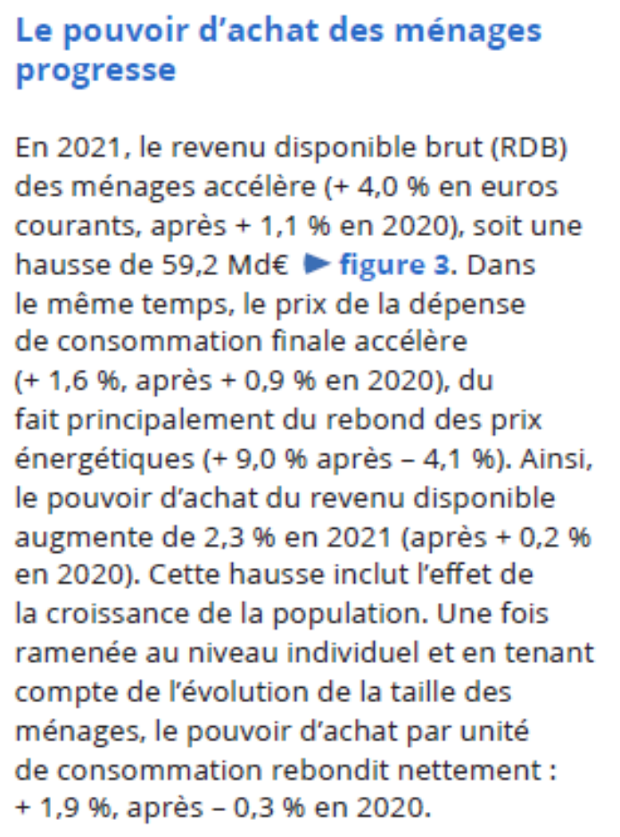
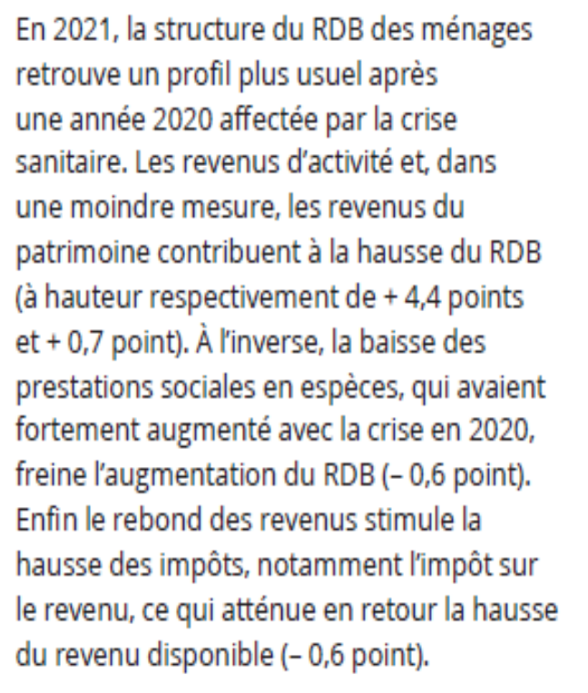
L’EVOLUTION DU POUVOIR D’ACHAT DES MENAGES EN 2021
Eléments d’explication

Slide 34
LES ADMINISTRATIONS PUBLIQUES
Fonction principale : produire des services non marchands ou effectuer des opérations de redistribution du revenu ou du patrimoine
Ce SI se subdivise en 3
  Les APUC, APUL, Administrations de Sécurité Sociale
APUC : Etat + ODAC (Universités, CNRS, CEA, Pôle Emploi….)
APUL : Collectivités locales + ODAL (régies, chambres de commerce, districts …)
Administrations de Sécurité Sociale : toutes les unités qui distribuent des prestations sociales à partir de cotisations sociales obligatoires + ODASS (hôpitaux publics)

Slide 35
LES ADMINISTRATIONS PUBLIQUES
Elles produisent des services non marchands (police, justice, défense, éducation, santé). Ces services sont gratuits ou quasi gratuits (leur prix de vente est en-deçà de leur valeur réelle).
  La notion de bien non marchand n’existe pas (convention)
Les coût de ces services est financé par les impôts, les taxes, les cotisations sociales qui pèsent sur les ménages et les entreprises.

Slide 36
ÉVOLUTION DU BESOIN DE FINANCEMENT DES APU
 | 2000 | 2009 | 2018 | 2019 | 2020 | 2021
APU | -21,3 | -142,6 | -53,5 | -74,7 | -205,6 | -160,7
APUC | -30,9 | -121,7 | -67,9 | -88,1 | -156,1 | -143,4
APUL | 2,8 | -5,9 | 2,7 | -1,1 | -3,5 | -0,6
ASSO | 6,8 | -15 | 11,7 | 14,5 | -46 | -16,7
Déficit public
Décomposition du déficit public
Les notions de besoin (capacité) de financement et de déficit (excédent) sont équivalentes.
Le déficit (comme l’excédent) est un flux : par exemple, sur la période 2020-2021, la France a dégagé un déficit public cumulé de 366,3 Mds € [205,6 + 160,7] qui a été financé par endettement sur les marchés financiers (dette publique).
INSEE, 2022, en milliards d’euros.

Slide 37
LES ISBLSM
Auparavant, les Administrations privées
Fonction principale : production de services marchands ou non au bénéfice des ménages à partir de cotisations volontaires, de dons, de subventions publiques.
  Associations de consommateurs, partis politiques, syndicats, églises …
  Elles ne tirent pas profit de la production.
Si ces organismes reçoivent des APU plus de 50 % de leurs recettes , ils sont considérés comme APU.

Slide 38
LES SOCIÉTÉS NON FINANCIÈRES
Fonction principale : produire des biens et services non financiers marchands
  Elles ont un but lucratif
  Si le prix de vente couvre moins de 50 % du coût de production, l’unité est rangée dans les APU
  En 2021, les SNF représentent 58,2 % de la VAB des SI (1289,8 milliards d’euros sur 2216,8) : c’est le premier secteur créateur de richesses.
Les SNF comprennent aussi les quasi sociétés
  Pas de personnalité juridique propre, mais une comptabilité séparée
  Succursales, bureaux de vente, chantiers durant plus d’un an

Slide 39
LES SOCIÉTÉS NON FINANCIÈRES
Le nouveau système de CN propose la distinction suivante
  Trois sous secteurs en fonction de la nature du contrôle exercé
  SNF publiques (contrôlées par une APU)
  SNF privées nationales (contrôlées ni par une APU, ni par une unité non résidente)
  SNF sous contrôle étranger
Une société ne peut appartenir qu’à un seul secteur, mais à plusieurs branches.

Slide 40
LES SOCIÉTÉS FINANCIÈRES
Fonction principale : financer l’économie, à savoir collecter , transférer et répartir les disponibilités financières. Elles produisent des services financiers.
  Collecte et rémunération de l’épargne ; création de moyens de paiement (CB, chéquiers, virements, paiements par internet) ; prêts aux agents économiques (prêts à la consommation, prêts pour l’investissement)
Leur rôle macro-économique : mettre en relation les agents ayant un besoin de financement et les agents ayant une capacité de financement. On parle d’activité d’intermédiation financière.
Il y a 3 sous secteurs :
  Les institutions financières (BC, banques, SICAV)
  Les auxiliaires financiers (GIE Carte Bleue…)
  Les sociétés d’assurance (mutuelles, entreprises d’assurance …)

Slide 41
LE RESTE DU MONDE
Ce n’est pas un SI « comme les autres » car c’est le seul SI qui ne se définit pas par rapport à une fonction principale.
Il regroupe l’ensemble des unités non résidentes ayant effectué des opérations économiques avec des unités résidentes.
Il enregistre les exportations et les importations de biens et services.
Il existe un document recensant l’ensemble des opérations entre les résidents et les non résidents d’une économie
  La balance des paiements.

Slide 42
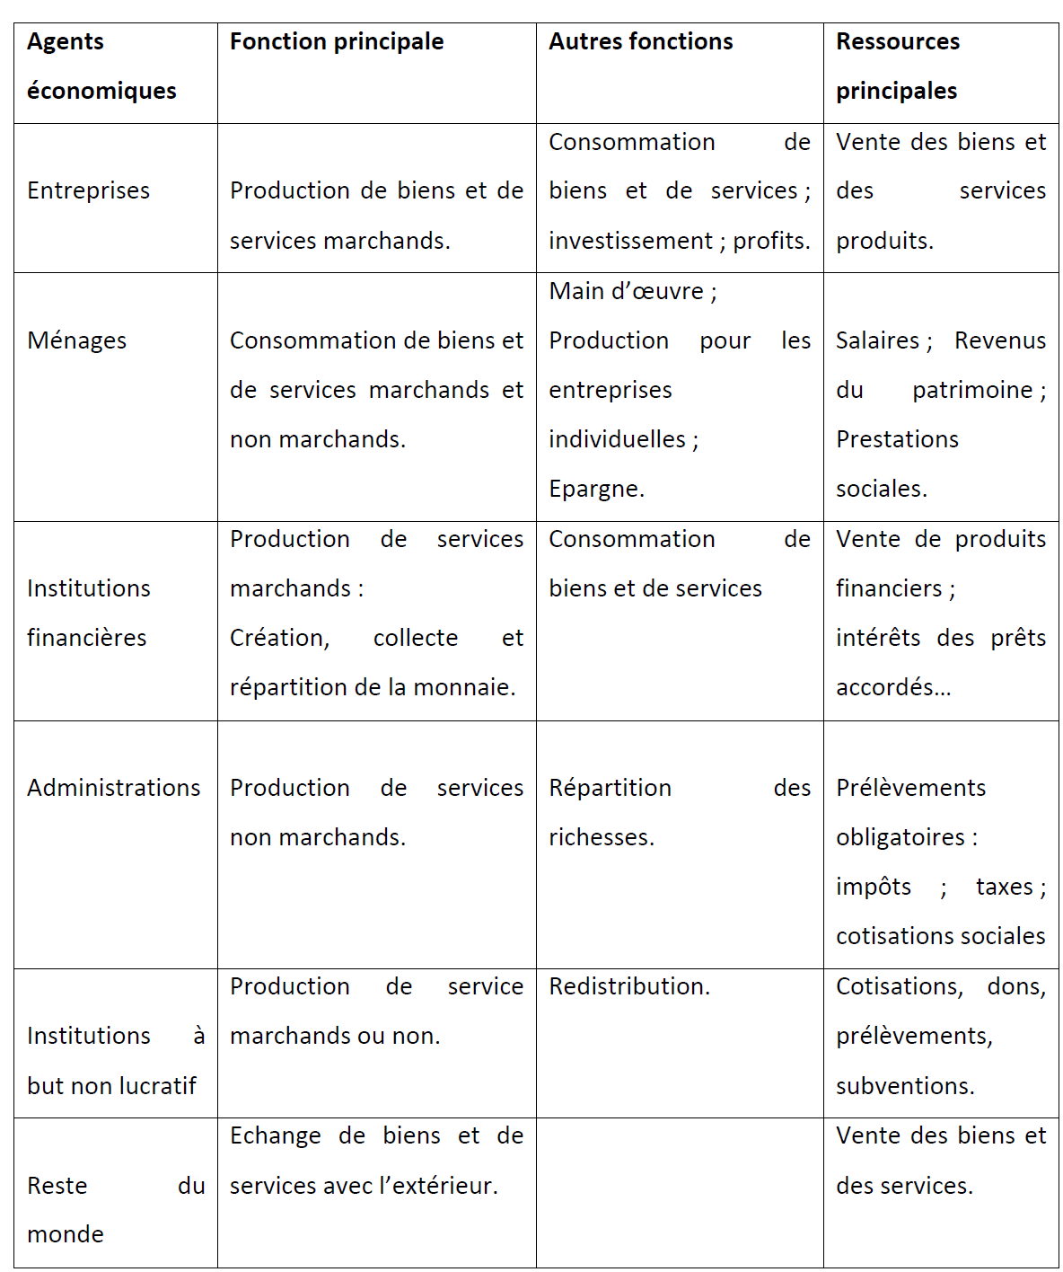
LES SECTEURS INSTITUTIONNELS
Un tableau récapitulatif

Slide 43
1.3 Les identités comptables fondamentales de la macroéconomie
- De la notion de production nationale à celle de PIB
- L’équilibre sur le marché des biens et services
- L’équilibre offre globale – demande globale ou l’équilibre emplois - ressources
- La définition macroéconomique du solde courant

Slide 44
LA NOTION D’AGREGAT
Définition
  Un agrégat est une grandeur représentative de l’économie (PIB, croissance économique, inflation, taux de chômage, consommation finale des ménages, …)
Les principaux agrégats
  PIB, consommation, investissement, épargne, inflation, taux de prélèvements obligatoires, masse monétaire etc.

Slide 45
LA NOTION DE PRODUCTION
Ne pas confondre la notion de production (nationale) avec celle de Produit Intérieur Brut (PIB)
La production nationale d’un pays se décompose en :
  Production marchande
  Production non marchande
  Production pour emploi final propre (PEFP)
On part de la production nationale pour calculer le PIB d’un pays.

Slide 46
LA PRODUCTION MARCHANDE
La production marchande est la production écoulée ou destinée à être écoulée sur le marché :
  Les produits vendus à un prix économiquement significatif
    Le prix de vente couvre au minimum la moitié des coûts de production.
  Les produits utilisés pour effectuer des paiements en nature, ou livrés à un autre établissement de la même société pour sa CI
  Les produits ajoutés aux stocks de biens finis.
  On intègre les services de commerce (marges commerciales) et certains services bancaires (SIFIM).

Slide 47
LA PRODUCTION NON MARCHANDE
Production de services fournis gratuitement ou à un prix non économiquement significatif (moins de la moitié du coût de production) : on parle de services non marchands (SNM)
Faute de prix de marché, on évalue ces SNM par la somme de leurs coûts de production.
  On ne peut pas mesurer cette production à partir du chiffre d’affaires généré.
Ces SNM ne peuvent être vendus sur le marché : on parle de défaillance des mécanismes de marché.
  Parce qu’ils sont indivisibles (défense, police…)
  Parce qu’ils sont à l’origine d’externalités positives (éducation, formation) ou négatives (pollution).

Slide 48
LA PEFP
Bien ou service qu’une unité institutionnelle produit et conserve pour sa consommation finale ou sa formation brute de capital fixe.
  C’est la production réalisée par une unité institutionnelle pour son propre usage.
On y trouve la production de « services de logement » réalisée par les ménages qui occupent le logement dont ils sont propriétaires ; la production agricole auto consommée et la PEFP des ménages lorsqu’ils emploient du personnel domestique salarié.
  Ce sont principalement les loyers imputés fictivement aux propriétaires (on estime ainsi la production de services de logement qu’ils consomment)

Slide 49
DE LA PRODUCTION NATIONALE AU PIB
PIB = Production Nationale – Consommations Intermédiaires + (Impôts sur les produits – Subventions sur les produits)
    Impôts sur les produits : essentiellement TVA, taxes sur les produits pétroliers, droits sur les alcools et les tabacs
PIB = VAB + (I_{P} – S_{P})
DEFINITION COMPTABLE DU PIB

Slide 50
DE LA PRODUCTION NATIONALE AU PIB
Le cas de l’année 2021
Production | 4433,2
Marchande | 3610,8 | 80,2 %
Non marchande | 507,5 | 12,3 %
PEFP | 314,9 | 7,5 %
Conso Inter | 2216,4
Valeur ajoutée brute | 2216,8
IP – SP | 284,1
PIB | 2500,9
VAB = P - CI
PIB = VAB + (IP – SP)
Source : INSEE, 2022. En milliards d’euros

Slide 51
OFFRE GLOBALE ET DEMANDE GLOBALE
On produit des richesses pour satisfaire des demandes
Les richesses créées représentent l’offre globale :
  Elles sont produites sur le territoire (PIB) et elles proviennent aussi de l’étranger (importations de biens et services)
La demande globale se compose :
  De la consommation finale privée, de l’investissement privé, des dépenses publiques (dépenses de consommation des APU et dépenses d’investissement des APU), de la variation des stocks de produits finis, des exportations de biens et services.
Il existe une identité comptable :
  Il y a toujours égalité entre offre globale et demande globale (équation d’équilibre sur le marché des biens et services)

Slide 52
OFFRE GLOBALE ET DEMANDE GLOBALE
L’équilibre emplois - ressources
IDENTITE COMPTABLE TOUJOURS VERIFIEE
OFFRE GLOBALE
DEMANDE GLOBALE
Consommation Finale Privée
+
FBCF privée
+
Variation des Stocks de produits finis
+
Demande Publique
+
Exportations
Biens et Services
PIB
+
Importations
Biens et Services
=

Slide 53
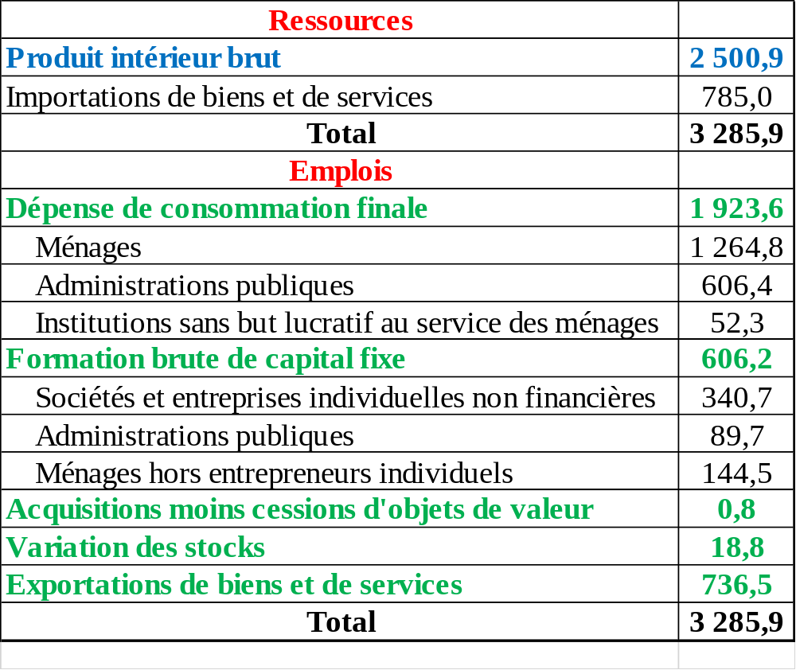
L’ÉQUATION D’ÉQUILIBRE SUR LE MARCHÉ DES BIENS ET SERVICES EN 2021
OFFRE GLOBALE
DEMANDE GLOBALE
INSEE, 2022, base 2014

Slide 54
EQUILIBRE SUR LE MARCHE DES BIENS ET SERVICES
Le cas de la France en 2021
Offre globale
PIB : 2500,9
M : 785
Demande globale
C : 1317,2
I : 517,3
G : 696,1
ΔS : 18,8
X : 736,5
C : Consommation Finale privée ; I : Investissement privé ; G : Demande publique ; regroupe consommation finale publique et investissement public.

Slide 55
ANALYSE CONJONCTURELLE DE LA CROISSANCE
Elle repose sur l’équation d’équilibre sur le marché des biens et services.
  C’est une identité comptable
Les notations
  Y (PIB) ; C_{p} (consommation finale privée) , I_{p} (investissement privé) ; G (demande publique) ; X (exportations de biens et services) ; M (importations de biens et services) ; ΔS (variation des stocks)
  L’équilibre sur le marché des biens et services s’écrit :
  Y+M = C_{p} + I_{p} + ΔS + G + X
  Offre globale Demande globale
  Y = C_{p} + I_{p} + ΔS + G + (X-M)

Slide 56
ANALYSE CONJONCTURELLE DE LA CROISSANCE
L’analyse conjoncturelle de la croissance
Y = C_{p} + I_{p} + ΔS + G + (X-M)
Moteurs internes privés
Moteur interne public
Moteur externe
Il est possible de décomposer la croissance économique d’un pays en mettant en évidence la vigueur des moteurs internes privés, du moteur interne public, du moteur externe)

Slide 57
ANALYSE CONJONCTURELLE DE LA CROISSANCE
Application à l’économie française
 | 2009 | 2015 | 2016 | 2017 | 2018 | 2019 | 2020 | 2021
PIB | -2,9 | 1,1 | 1,2 | 2,3 | 1,7 | 1,8 | -7,9 | 6,8
Cf | 0,7 | 1,1 | 1,5 | 1,1 | 0,7 | 1,2 | -4,5 | 4,4
FBCF | -2,1 | 0,2 | 0,6 | 1 | 0,6 | 0,9 | -2 | 2,6
ΔSt | -0,3 | 0,3 | -0,1 | 0,1 | -0,3 | 0 | -0,3 | -0,3
(X-M) | -1,2 | -0,5 | -0,8 | -0,1 | 0,7 | -0,3 | -1,1 | 0,1
TAUX DE CROISSANCE REELLE DE LA FRANCE
DECOMPOSITION DU TAUX DE CROISANCE (la somme est égale à 6,8)
Contributions à l’évolution du PIB, au prix de l’année précédente, 2022
Pour l’année 2021 : Cf privée (2,7) et Cf publique (1,7) ; FBCF privé (2,4)

Slide 58
ANALYSE CONJONCTURELLE DE LA CROISSANCE
Application à l’économie française
 | 1997 | 2000
PIB | 2,2 | 3,7
Cf | 0,5 | 2,3
FBCF | 0,1 | 1,2
ΔSt | 0,3 | 0,5
(X-M) | 1,3 | -0,3
Contributions à l’évolution du PIB, au prix de l’année précédente, 2012
En 2000, la consommation des ménages et l’investissement privé contribuent pour 2,9 points soit 78 % de la croissance économique de cette année.

Slide 59
STRUCTURE DE LA CROISSANCE
Chine : une croissance extravertie ?
 | 2003 | 2007 | 2009 | 2010 | 2011 | 2012 | 2013 | 2014 | 2015 | 2016 | 2019
PIB | 10 | 14.2 | 9.2 | 10.4 | 9,2 | 7,7 | 7,8 | 7,3 | 6,9 | 6,7 | 6,1
C | 3.6 | 5.6 | 4.1 | 3.8 | 4,8 | 4,2 | 3,6 | 3,6 | 4,1 | 4,5 | 3,5
FBCF | 6.3 | 6.1 | 8.7 | 5.6 | 5 | 3,6 | 4,3 | 3,4 | 2,9 | 2,9 | 1,9
(X-M) | 0.1 | 2.5 | -3.7 | 1 | -0,5 | -0,1 | -0,1 | 0,3 | -0,1 | -0,6 | 0,7
Source : OCDE
La Chine, un modèle de croissance basée essentiellement, avant la crise financière, sur l’attrait des investissements étrangers. Une croissance lourde en capital fixe, en investissement.
On notera que la consommation est devenue, petit à petit à partir de la crise financière, le moteur principal de la croissance économique. Stratégie chinoise de moins dépendre de l’étranger.

Slide 60
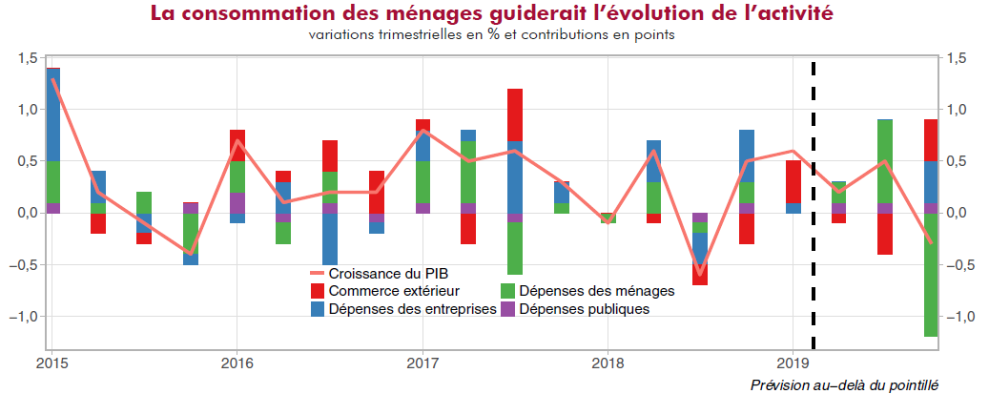
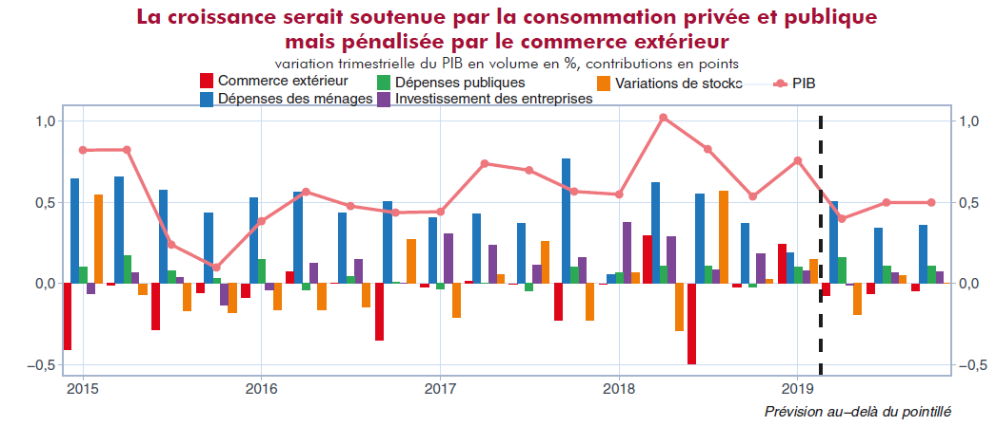
ANALYSE CONJONCTURELLE DE LA CROISSANCE
JAPON
USA

Slide 61
DEFINITION MACROECONOMIQUE DU SOLDE COURANT
Le solde courant est la différence entre les exportations et les importations de biens et services (X – M)
Sa définition repose sur deux équations :
  (1) Y + M = C + I + G + X (voir supra)
  (2) Y = C + S + T (le PIB est distribué sous forme de revenus qui sont dépensés)
    Les revenus perçus sont consommés (C), épargnés (S) ou utilisés pour payer les impôts (T).
On déduit de (1) et (2) que :
(X-M) = (S_{p}-I_{p}) + (T-G)
CAPACITE DE FINANCEMENT DU SECTEUR PRIVE
CAPACITE DE FINANCEMENT DU SECTEUR PRIVE

Slide 62
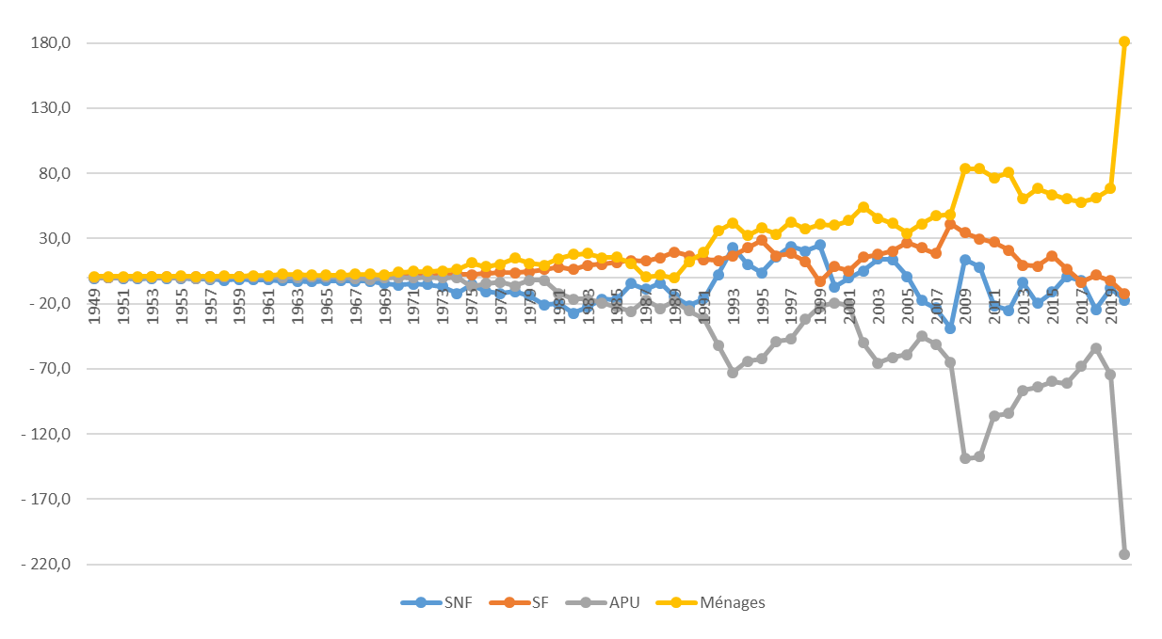
CAPACITES vs BESOINS DE FINANCEMENT
France 1949-2020
Deux SI structurellement en capacité de financement : Ménages et SF
Deux SI structurellement en besoin de financement : SNF et APU

Slide 63
CAPACITES OU BESOINS DE FINANCEMENT DES SI
Le cas de la France
Approche macroéconomique du solde courant
Une valeur positive signifie que le SI dégage une capacité de financement
 | 2021
Sociétés non financières | 38,3
Sociétés financières | -8,4
APU | -160,7
Ménages (y compris EI) | 119,1
ISBLSM | 1,7
Nation (op avec Rdm) | -10
Ensemble des secteurs institutionnels résidents
Une valeur négative signifie que le SI dégage un besoin de financement
La France a dégagé un déficit courant en 2021
Source : INSEE, 2022. En milliards d’euros

Slide 64
CAPACITES OU BESOINS DE FINANCEMENT DES SI
Le cas de la France
Approche macroéconomique du solde courant
La France dégage un déficit courant en 2021 car la somme des besoins de financement exprimés par les secteurs institutionnels résidents l’emporte sur la somme des capacités de financement exprimées par ces mêmes secteurs
  Somme des capacités de financement : 159,1 Mds €
  Somme des besoins de financement : 169,1 Mds €
  Il y a un besoin de financement net de 10 Mds € (ligne Nation – Opérations avec le reste du monde)
Une étude du cas allemand aurait amené une conclusion inverse
  La somme des capacités de financement l’emporte sur la somme des besoins de financement.
  Ce pays prête donc de manière nette à l’étranger ; il accumule des créances sur les économies étrangères
    Se pose toutefois la question du recyclage de cet excédent : à qui prête l’Allemagne ? Sous quelles formes ?

Slide 65
REMARQUES CONCERNANT LA FRANCE
En 2021, la France a importé plus de biens et services qu’elle n’en a exporté
  La France a donc dégagé un déficit courant* (signification comptable du solde courant)
  Ne pas confondre solde commercial et solde courant
    Le solde commercial ne prend en compte que les échanges de marchandises (biens)
En France, la somme des besoins de financement des SI résidents est plus importante que la somme des capacités de financement.
  La France a besoin de faire appel à de l’épargne étrangère, donc de s’endetter, pour financer le besoin net de financement interne.
    Ce déficit courant alimente la dette extérieure de la France
  C’est la signification macroéconomique du déficit courant.

Slide 66
DEFINITION MACROECONOMIQUE DU SOLDE COURANT
Sur le plan macroéconomique, le solde courant d’une économie se définit comme la somme de la capacité de financement du secteur privé (S –I) et de la capacité de financement du secteur public (T – G)
Le solde courant représente donc la capacité (ou le besoin) de financement de la Nation dans ses relations avec le reste du monde.
  Ne pas confondre solde public et solde courant
    Le solde public résume la comptabilité des seules Administrations Publiques (déficit de 160,7 Mds € pour la France en 2021)
    Le solde courant révèle le besoin ou la capacité de financement de la Nation (ensemble des secteurs institutionnels résidents)
      En 2021, la France a dégagé à la fois un déficit public et un déficit courant
      Mais les deux ne vont pas nécessairement de pair : un pays peut dégager un déficit public et un excédent courant, par exemple.

Slide 67
LA NOTION DE SOLDE COURANT
2 approches (complémentaires) possibles :
  Approche comptable
    Le solde courant se définit comme la différence entre les exportations et les importations de biens et de services
    A ne pas confondre avec le solde commercial
  Approche macroéconomique
    Se définit comme la somme des capacités de financement du secteur privé ET du secteur public
    Mesure la capacité de financement de la nation vis-à-vis du reste du Monde

Slide 68
LA NOTION DE SOLDE COURANT
Approche macroéconomique
Que peut-on dire d’un pays dégageant un excédent courant ? (cas de l’Allemagne ou des Pays-Bas)
  Il dégage une capacité de financement dans ses relations vis-à-vis du Reste du monde.
    Il épargne plus qu’il n’investit.
  C’est un prêteur net : il prête une partie de son épargne à l’étranger ; il accumule donc des créances sur le Reste du monde.
  Il vit au-dessous de ses moyens : il produit plus qu’il ne dépense.

Slide 69
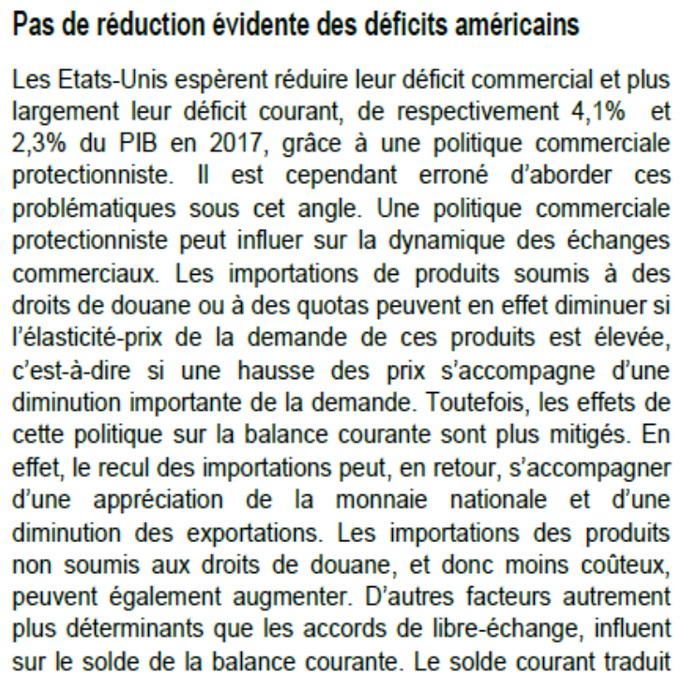
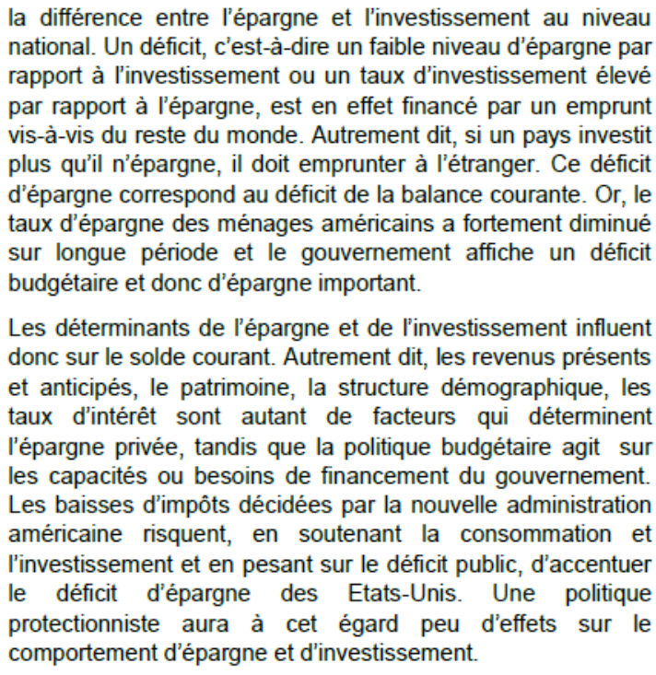
CONSEQUENCES DE LA POLITIQUE DE D.TRUMP
Une amélioration du solde courant ?

